Slide 1

不同粒度的光线追踪
秦健行 张亦昕 林心怡
2021年12月25日

Slide 2

1
简介与意义
2
研究内容与方法
3
实验结果与分析
4
特色与创新

Slide 3
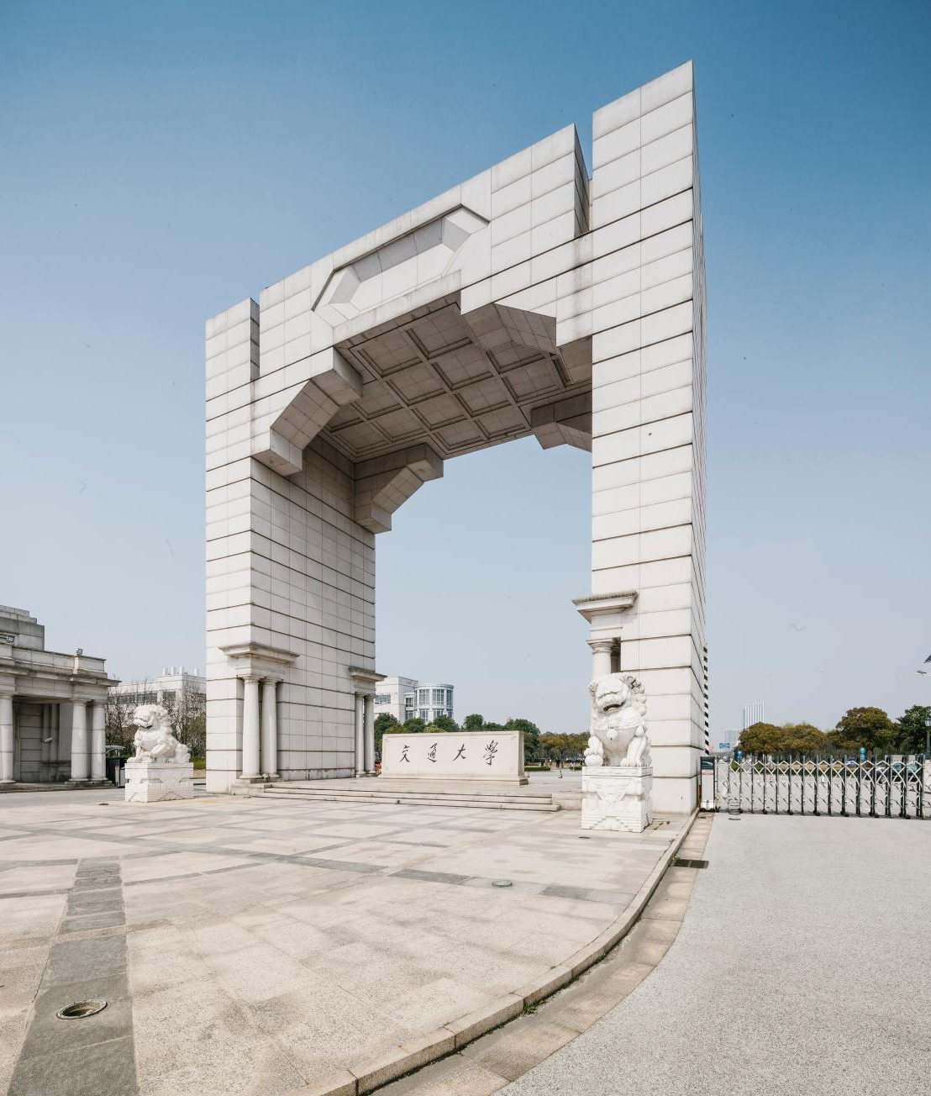
简介与意义
01

Slide 4
项目简介
近几年随着硬件性能的提升和算法的改进，实时光线追踪技术不断发展。实时光线追踪技术在高画质3D游戏、虚拟现实等应用场景下体现出了很大的优势，前景广阔。
然而现有的实时光线追踪在性能上仍然存在较大不足，耗时依旧为传统屏幕空间反射、阴影的两三倍。
本小组将尝试进一步稀疏化光线样本的粒度，减少光线追踪数量，探索一种稀疏采样方式，提高有效采样率，尽可能保证质量并带来因光线追踪数减小的性能提升。

Slide 5
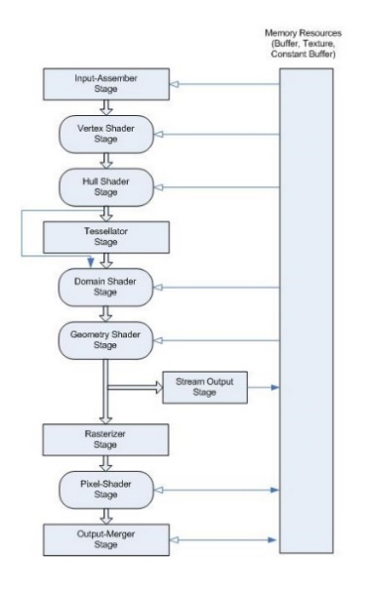
项目简介
本小组将使用一个统一的光线追踪算法为 Direct3D 12 图形渲染管线的不同的管线阶段（Vertex Shader, Pixel Shader等）提供着色资源，以此来实现不同粒度（逐像素、逐顶点、曲面细分后逐顶点）的光线追踪，同时评估这些实现的渲染质量、渲染速度等性能表现。

Slide 6
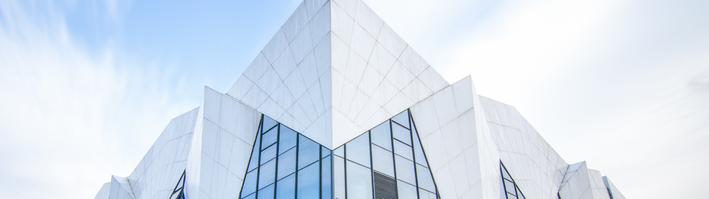
研究内容与方法
02

Slide 7
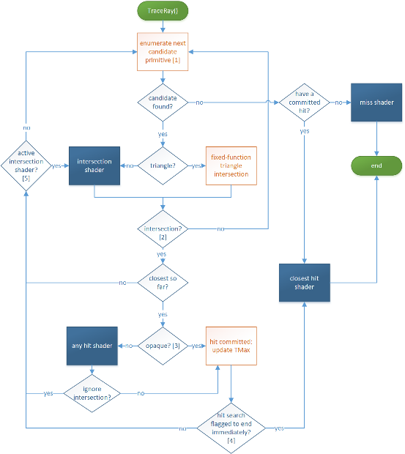
基本光线追踪
DirectX Raytraing 提供了 TraceRay() 函数。判断光线是否与物体相交，未相交则交由 miss shader 处理这一情况。相交时，首先判定相交基元是否为三角形，若非三角形，则需通过intersection shader ，三角形则可自动求出与物体的交点，可以根据需求交由 any hit shader 进行处理。主要由 closest hit shader 通过与物体最近的交点来判定物体表面的颜色，在本实验组的工作中，也主要实现了表层颜色的处理。

Slide 8
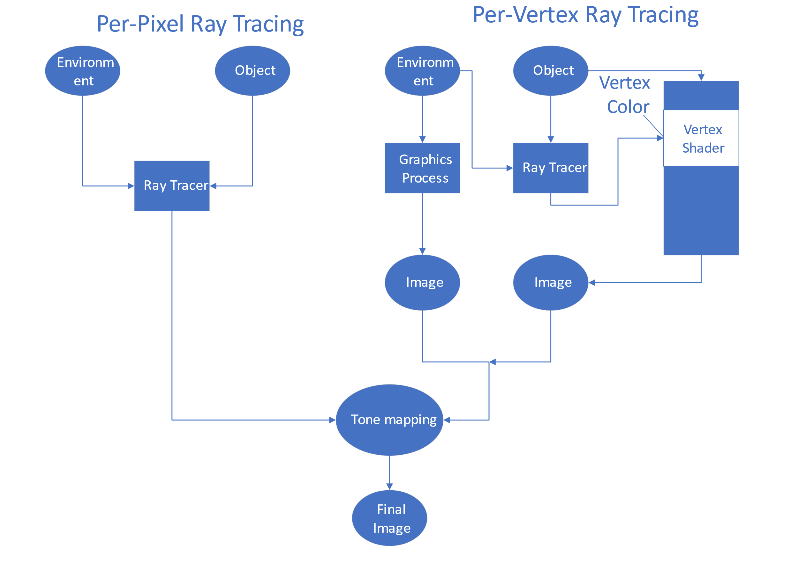
逐像素光线追踪
对于屏幕上的每个像素，计算其对应的世界坐标。将相机坐标与该坐标连接生成光线。设定一个递归深度，光线的反射和计算次数超过该深度不再计算。
如果光线未与物体相交，就将像素颜色着色为环境颜色。如果与物体相交，该点颜色有两部分组成，反射颜色和Phong 光照颜色。

Slide 9
逐顶点的光线追踪算法
逐顶点的光线追踪与逐像素着色的区别在于需要多条图形流水线进行处理。
着色后的模型需要再次放入流水线中执行一次光栅化，对其每个像素进行着色。还需要单独的流水线计算像素点的深度、其他流水线计算背景颜色以及 Tone Mapping。Tone Mapping用于解决场景中对比强烈导致无法正常显示的问题，使之在显示器上有一个合理的显示。

Slide 10
基于曲面细分的逐顶点光线追踪
实现非内联的光线追踪需要将光线追踪计算的颜色映射到细分后的模型表面。因此使用如下方法：在曲面细分时，首先根据曲面细分得到在面片（patch）内的重心坐标，将该坐标通过哈希函数（hash）映射到一维数组中，这样所有的面片就可以通过光线追踪计算得到一个由三维颜色向量构成的数组。由于曲面细分模型无法导出，采用另一条图形流水线，重新计算相同的曲面细分模型，将颜色与模型上的控制点一一对应，再进行光栅化等步骤。

Slide 11


03
4 实验结果与分析

Slide 12
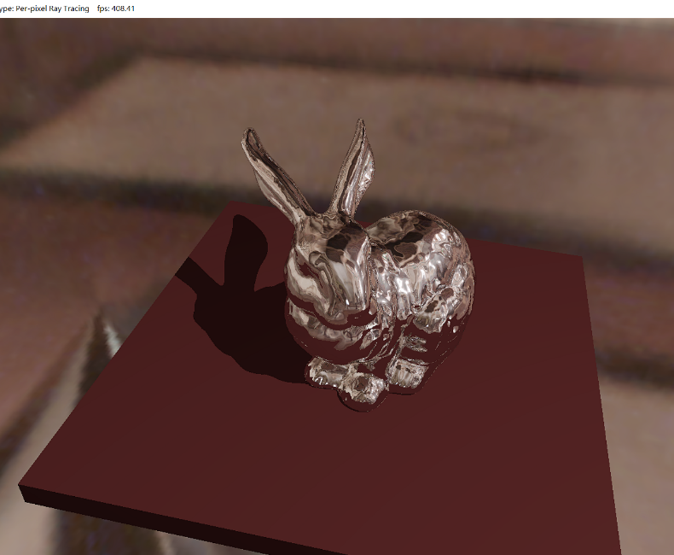
逐像素光线追踪
在逐像素的光线追踪条件下，图像的质量较高，表面的像素点可以体现比较强的真实感，帧率在400帧每秒左右。

Slide 13
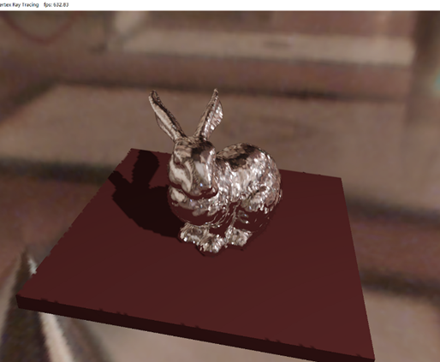
逐顶点光线追踪
图像的质量下降，模型表面的色块变大，底板上的投影出现锯齿现象
降低光线追踪粒度之后帧率上升到了600至700左右。反映出了加粗粒度带来的性能提升。

Slide 14
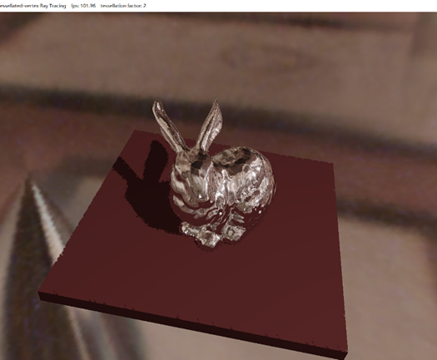
逐细分顶点光线追踪
图像质量相对于逐顶点所提升。
细分因子为2时，帧率在100帧每秒左右。随着细分因子的增大，图像与逐像素光线追踪的区别减小，但是帧率骤降。

Slide 15
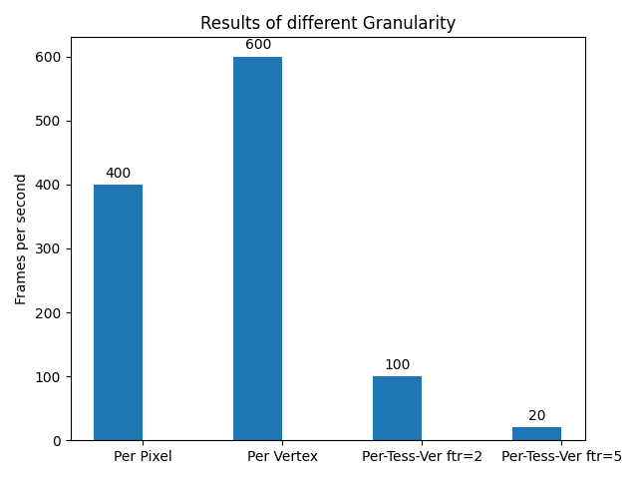
性能分析
从左图可以看出，细分后的逐顶点光线追踪帧率远不及逐像素算法。
推测的原因是：
由于无法使用内联光线追踪，本小组的实现存在重复曲面细分以及追踪无效顶点的问题。同时用哈希函数不断频繁进行访问映射，这些导致整体计算成本增加，所以帧率较低。

Slide 16
特色与创新
04

Slide 17
特色与创新
本小组工作的创新之处在于尝试了不同层面的光线追踪来比较其性能差距，实现了逐顶点的光线追踪。将曲面细分应用到光线追踪中，实现了曲面细分之后的逐顶点光线追踪。同时利用哈希函数和两次细分分别计算颜色和模型的方式解决了无法将模型传出流水线的问题。最后成功对比了不同粒度条件下性能的差距，同时分析了曲面细分导致性能下降的原因，这些都是本小组结合算法实现的创新之处。

Slide 18
谢谢

